Slide 1
第3章 流程控制语句
3.1 算法与流程图
3.2 条件选择语句
if语句、多分支语句switch
3.3 循环语句
3.3.1 while语句
3.3.2 do．．．while语句
3.3.3 for语句
3.4 跳转语句
break语句、continue语句

Slide 2
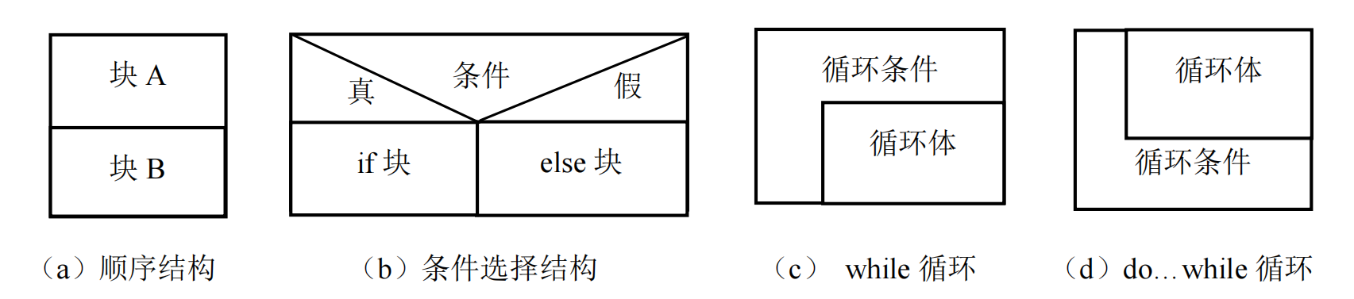
3.1 算法与流程图
3.1.1 算法表示
算法的表示有多种方法。包括自然语言，流程图，伪代码，结构化流程图等。
常用算法有穷举法、递推法、迭代法、递归法等。
3.1.2 传统流程图和N-S结构流程图

Slide 3

现实生活中有很多条件判断的例子
3.2 条件语句
评三好生的条件之一是各门功课在80分以上；
遇到天气恶劣，航班延迟飞行。
寒暑假，学生回家可以购买半价火车票
黄山旅游：暑假期间（7月1日--8月31日），凭国家颁发的教师资格证，可享受黄山门票5折优惠(每张115元)。
条件
享受待遇

Slide 4
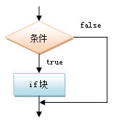
3.2.1 if语句
（1）格式1：无else的if语句
if ( 条件表达式 )
{ if块;
}
if块为单条语句可省略大括号
例如：
int a = 28; if( a > 0) a/=10;
System.out. println("a="+a);
{
思考差异性？
}

Slide 5
例3-1 从键盘输入3个整数，输出其中的最大者。
import javax.swing.*;
public class Max {
public static void main(String args[ ]) {
int a, b, c, max;
String s;
s = JOptionPane.showInputDialog("输入第1个整型数：");
a = Integer.parseInt(s);
s = JOptionPane.showInputDialog("输入第2个整型数：");
b = Integer.parseInt(s);
s = JOptionPane.showInputDialog("输入第3个整型数：");
c = Integer.parseInt(s);
输入3个整数给a、b、c赋值

Slide 6
例3-1(续）
求a、b、c最大者赋值给max
max=a;
if (b>max)
max=b;
if (c>max)
max=c ;
JOptionPane.showMessageDialog(null,"最大值是:
"+max);
}
}
【思考】如果用Math.max方法来实现求3个数的最大值，如何用一个表达式实现？
Math.max(a,Math.max(b,c))

Slide 7
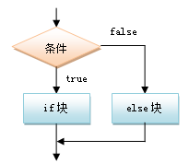
格式2：带else的if语句
if (条件表达式) {
if块
}
else {
else块
}
int n = 23; //可通过输入获取数据 if(n % 2 != 0) System.out.println("n 是奇数"); else System.out.println("n 是偶数");
System.out.println(++n);

Slide 8
if 语句的嵌套 (求a、b、c三个数中最大数 )
if (a>b) {
if(a>c)
System.out.println("三个数中最大值是: "+a);
else
System.out.println("三个数中最大值是: "+c);
}
else { //a<=b的情况
if （b>c）
System.out.println("三个数中最大值是: "+b);
else
System.out.println("三个数中最大值是: "+c);
}

Slide 9
最近匹配原则
if (x<6)
if (x>3)
System.out.println("3<x<6");
else
System.out.println("x>=6");
else与最近的if匹配

Slide 10
让else语句匹配前一个if
if (x<6) {
if (x>3)
System.out.println("3<x<6");
}
else
System.out.println("x>=6");

Slide 11
思考运行结果？
public class test { public static void main(String args[]) { int x=1,y=1,z=1; if (--x==0 && y++==1||z++==1) System.out.println("x="+x+",y="+y+",z="+z); }
}
x=0,y=2,z=1
运行结果

Slide 12
思考程序段对应的运行结果
int i = 10，j = 10;
boolean b = false;
if ( b = i == j)
System.out.println("True");
else
System.out.println("False");
变量b的赋值结果为
赋值表达式的结果
True
运行结果

Slide 13
阶梯else if _例 3-2,输入成绩，根据分数段输出信息
public class Ex3_2 {
public static void main(String args[]) {
String str=javax.swing.JOptionPane.showInputDialog("输入学生分数：");
int s= Integer.parseInt(str);
if (s<60)
System.out.println("不及格"); else if (s<70)
System.out.println("及格"); else if (s<80)
System.out.println("中"); else if (s<90)
System.out.println("良");
else
System.out.println("优"); //90分以上
}
}

Slide 14
3.2.2 多分支语句switch
格式：
switch (expression)
{
case value1 : statement1; break; //分支1
case value2 : statement2; break; //分支2
......
case valueN : statementN; break; //分支n
[default : 缺省语句块; ] //分支n+1, 其它
}

Slide 15
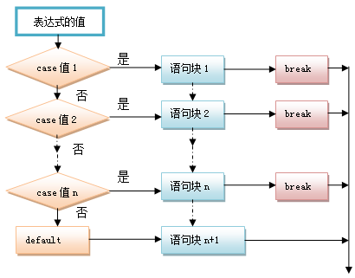
图 3-3 switch语句执行流程

Slide 16
【几点说明】
表达式的值只能是整型、字符型、字符串，同时要与case分支的判断值的类型一致。case子句中的值valueN必须是常量，各个case子句中的值不同。
计算表达式值后，首先与第一个case分支进行比较，若相同，执行第一个case分支的语句块；否则再检查第二个分之……,依次类推。如果没有情况匹配，就执行default指定的语句,但default子句本身是可选的。
break语句用来在执行完一个case分支后，使程序跳出switch语句，即终止switch语句的执行，否则，找到一个匹配的情况后面所有的语句都会被执行。

Slide 17
例3-2也可采用switch语句实现
import javax.swing.*;
public class Score{
public static void main(String args[]){
int s=Integer.parseInt(JOptionPane.showInputDialog("输入学生分数："));
int x = s/10 ;
switch (x) {
case 0: case 1: case 2: case 3: case 4:
case 5: System.out.println("不及格");break;
case 6: System.out.println("及格");break;
case 7: System.out.println("中");break;
case 8: System.out.println("良");break;
case 9: case 10: System.out.println("优");
}
}
}
分数段转化为整数值

Slide 18
JDK13新变化--可以不用break
System.out.println(switch (x) {
case 0, 1, 2, 3, 4, 5: yield "不及格";
case 6: yield "及格";
...
});
switch (x) {
case 0,1,2,3,4,5 -> System.out.println("不及格");
case 6 -> System.out.println("及格");
...
}

Slide 19
3.3 循环语句
在一定条件下反复执行一段代码。被反复执行的程序段称为循环体。
Java循环语句有：
while语句
do …while语句
for语句
循环例子
统计所有学生的数学平均分。
打印九九乘法表。
判断一个数是否为素数。

Slide 20
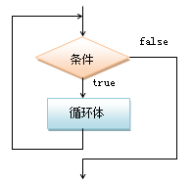
3.3.1 while语句
符合条件则执行循环体
while语句的一般形式是：
while (条件表达式) {
循环体
}
特点：先判断后执行

Slide 21
例3-3 在三位数中找出所有水仙花数，水仙花数的条件是该数等于其各位数字的立方和。
public class Narcissus {
public static void main(String arge[]) {
int i, j, k, n=100, m=1;
while (n<1000) {
i = n/100; //获取最高位
j = (n-i*100)/10; //获取第2位
k = n%10; //获取最低位
if (Math.pow(i,3)+Math.pow(j,3)+Math.pow(k,3)==n)
System.out.println("找到第 "+ m++ +" 个水仙花数："+n);
n++;
}
}
}
首个三位数是100
最后的三位数是999
得到后1个三位数

Slide 22
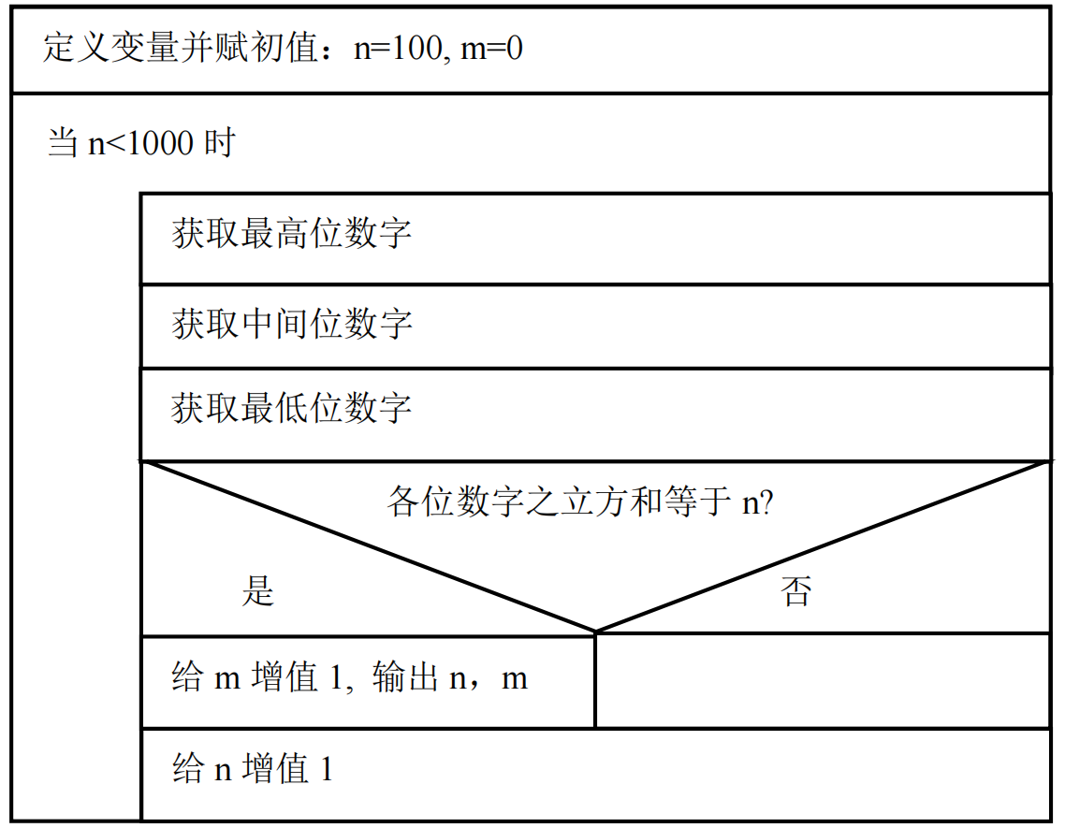
结构流程图

Slide 23
例3-4 从键盘输入一个长整数，求其各位数字之和。
public class Ex3_4{
public static void main (String args[]) {
long a，n,m=0;
a= Long.parseLong(
JOptionPane.showInputDialog("输入整数"));
n=a;
while(a>0) {
m += a%10; //累加计算各位数字
a = a/10;
}
System.out.print(n+"的各位数字之和="+m);
}
}

Slide 24
程序段对应的运行结果
int m=8,n=5;
while (m>2) {
if (m>n)
m = m-n;
else
n = n-m;
}
System.out.println(m+", "+n);
过程：
(0) 循环前 m=8,n=5
(1)第1轮后，m=3,n=5
(2)第2轮后，m=3,n=2
(3)第3轮后，m=1,n=2
结束循环
1,2
运行结果

Slide 25
程序段对应的运行结果
int x=23659;
String m="result=";
while (x>0) {
m = m + x%10;
x = x/10;
}
System.out.println(m);
过程
(0) m=“result=”，x=23659
开始循环
(1) m=“result=9”，x=2365
(2) m=“result=95”，x=236
(3) m=“result=956”，x=23
(4) m=“result=9563”，x=2
(5) m=“result=95632”，x=0
结束循环
result=95632
运行结果

Slide 26
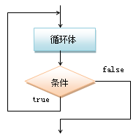
3.3.2 do...while语句
格式如下：
先执行循环1遍
do
{
循环体
} while (条件表达式);
符合条件循环继续执行，否则结束循环
特点：“先执行，后判断”

Slide 27
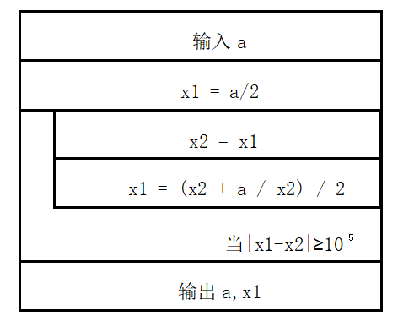
【例3-5】 用迭代法求某数a的平方根
已知求平方根的迭代公式为：x_{n+1}= (x_{n}+ a/x_{n})/2, 迭代初值从 a/2开始。

Slide 28
import java.util.*;
public class FindRoot {
public static void main(String args[ ]) {
double x1, x2, a;
System.out.print("请输入a=? ");
Scanner scan=new Scanner(System.in);
a = scan.nextDouble();
x1 = a / 2; //设置解初值
do
{
x2 = x1; //记住上一个解
x1 = (x2 + a / x2) / 2; //求下一个解
} while (Math.abs(x1 - x2) >= 1e-5); //迭代结束条件
System.out.printf("%f的平方根是%.5f\n", a,x1);
}
}

Slide 29
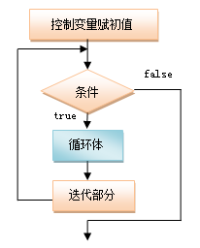
3.3.3 for语句
格式如下：
for (控制变量设定初值； 循环进行条件；迭代部分) 循环体
迭代部分通常要更新循环控制变量的值

Slide 30
说明：
（1）初始化、循环条件以及迭代部分都可以为空语句(但分号不能省)，三者均为空的时候，相当于一个无限循环。
for (;;) System.out.println("hello");
例如，求长整数的各位数字之和改用for循环
long a，n,m=0;
n=a= Long.parseLong(
JOptionPane.showInputDialog("输入整数"));
for ( ; a>0; a = a/10) {
m += a%10; //累加计算各位数字
}
System.out.print(n+"的各位数字之和="+m);

Slide 31
（2）在初始化部分和迭代部分可以使用逗号语句，来进行多个操作。所谓逗号语句是用逗号分隔的语句序列。例如：
for( int i=0, j=10; i<j; i++, j-- ) {
System.out.println(i+", "+j);
}
0,10
1,9
2,8
3,7
4,6
运行结果

Slide 32
写出程序执行结果
public class Test3{
public static void main(String args[]) {
int f=1;
for (int k=2;k<4;k++)
f = f * k;
System.out.println("f="+f);
}
}
循环体将输出语句也包括在内，怎么办？结果又如何？
f=6
运行结果

Slide 33
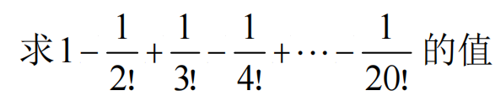
例3-6
public class Ex3_6{ public static void main(String args[ ]) { double sum = 1,term=1; int flag = 1; for ( int n = 2; n <= 20; n++) { flag = - flag; term *= 1.0/n; sum += flag * term; } System.out.println("sum = " + sum); } }
用1/n可以吗？

Slide 34
例3-7 利用随机函数产生10道2位数的加法测试。
import javax.swing.*;
public class Ex3_7 {
public static void main(String args[]){
int score = 0;
for (int i=0;i<10;i++) {
int a = 10 + (int)(90*Math.random());
int b = 10 + (int)(90*Math.random());
String s=JOptionPane.showInputDialog(a+"+"+b+"=? ");
int ans = Integer.parseInt(s);
if (a + b == ans)
score = score + 10 ; //每道题10分
}
JOptionPane.showMessageDialog(null, "your score= "+score);
}
}
随机出题
用户解答
判得分？
输出得分

Slide 35
4. 循环嵌套
与条件语句的嵌套类似，循环也可以嵌套。三种循环语句可以自身嵌套，也可以相互嵌套。嵌套将循环分为内外两层，外层循环每循环一次，内循环要执行一圈 。
输出9x9的乘法表
for (int i=1;i<=9;i++) {
for (int j=1;j<=9;j++)
System.out.print(i+"*"+j+"="+i*j+"\t");
System.out.println();
}
1*1=1 1*2=2 1*3=3 …
2*1=2 2*2=4 2*3=6 …
…..
9*1=9 9*2=18 9*3=27 …

Slide 36
例3-8 :找3-50之间的素数
for (int n=3;n<=50;n++) { //外循环
boolean f=true; int k=2;
while (f && k<=(n-1)) { //内循环,从2～(n-1)去除n
if (n % k==0)
f=false; //发现有一个数能除尽n就不是素数
k++;
}
if (f) {
System.out.print("\t"+n);
m++; //统计找到的素数个数
if (m%5==0)
System.out.println();
}
}

Slide 37
写出运行结果
public class Test5{
public static void main(String args[]) {
for(int i=1;i<3;i++) {
for (int j=0;j<2;j++)
System.out.print("\t"+(i+j));
System.out.println();
}
}
}
1 2
2 3
运行结果

Slide 38
1. break语句
3.4 跳转语句
两种使用形式：
break
不带标号,从break直接所处的循环体中跳转出来。
break 标号名
带标号, 跳出标号所指的代码块，执行块后的下一条语句。
标号：
break
标号
跳出

Slide 39
例3-9 四位同学中一位做了好事，班主任问这四位是谁做的好事。A说“不是我”；B说“是C”。C说“是D”；D说“C胡说”。已知有3人说真话.
public class Good{
public static void main(String args[]) {
char man;
for (man = 'A'; man <= 'D'; man++) {
int a = (man != 'A') ? 1 : 0;
int b = (man == 'C') ? 1 : 0;
int c = (man == 'D') ? 1 : 0;
int d = (man != 'D') ? 1 : 0 ;
if (a + b + c + d == 3)
break;
}
System.out.println("the man is "+man);
}
}
每人说的话用程序逻辑表达
满足条件退出循环

Slide 40
2. continue语句
有两种形式：
continue
不带标号,终止当前一轮的循环，继续下一轮判断
continue 标号名
带标号, 跳转到标号指明的外层循环中
标号：
下一轮
continue
标号

Slide 41
例3-10 输出10～20之间不能被3或5整除的数
public class ContinueTest {
public static void main(String args[]) {
int j=9;
do {
j++;
if(j%3==0||j%5==0) continue;
System.out.print(j + " ");
} while(j<20);
}
}
11 13 14 16 17 19
运行结果

Slide 42
程序段对应的运行结果
i=1 j=1
i=2 j=1
i=2 j=2
i=2 j=3
运行结果
outer:
for (int i=1;i<3;i++)
for (int j=1;j<4;j++)
{
if (i==1 && j==2)
continue outer;
System.out.println("i="+i+" j="+j);
}

Slide 43
思考以下问题
什么是条件表达式，它的值是何种类型？
if语句嵌套匹配原则？
谈谈switch语句的执行特点？
do…while循环和while循环的差别？
for循环头有哪３部分构成？某个部分可以没有吗？
for(;;) { … } 是什么意思？
break和continue的作用？带标号是什么意思？
使用什么办法将一组语句组合为１个语句块？

Slide 44
♣ 作业
从键盘输入a,b,c三个实数，计算方程
ax²+bx+c=0的根。
计算n至少多大时，以下不等式成立。
1+1/2+1/3+……+1/n>6
有N个人参加100米短跑比赛。跑道为8条。程序的任务是按照尽量使每组的人数相差最少的原则分组。例如：N=8时，分成1组即可。N=9时，分成2组：一组5人，一组4人。要求从键盘输入一个正整数N。输出每个分组的人数。
求s=a+aa+aaa+a...a的值，其中a是一个数字。
例如：2+22+222+2222（此时共有4个数相加），a的值、加数个数n均从键盘获取。

